Slide 1



TVU123123123
BÁO CÁO TIẾN ĐỘ DỰ ÁN ỨNG DỤNG TUẦN 3
Ngày 15/4//2025
Ứng dụng theo dõi cân nặng và dinh dưỡng
Được trình bày cho
Được trình bày bởi
Nguyễn Ngọc Sơn
Duy Lâm và 3 bạn khác.
Ezgame.gg

Slide 2
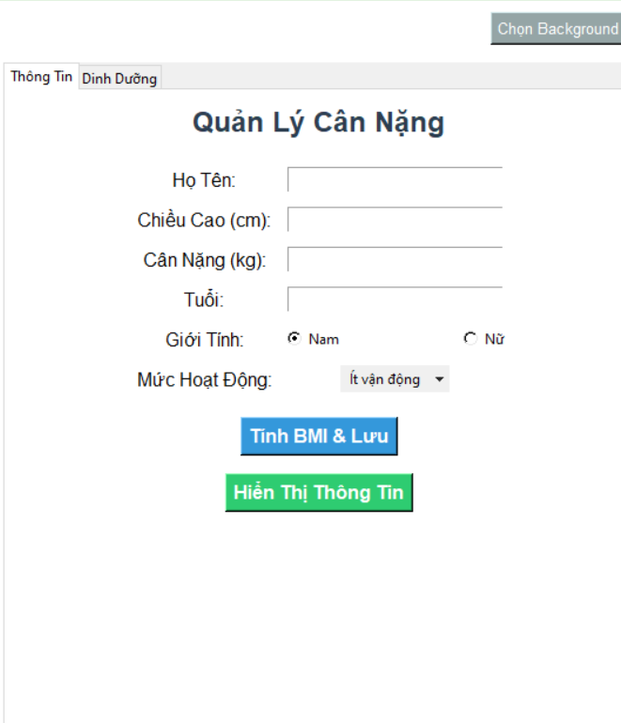
Tổng quan về Healthy
1
Tổng quan về giao diện
2
Thanh tiêu đề
3
Chỉ số khối cơ thể (BMI):
4
Lượng nước cần uống:

Slide 3
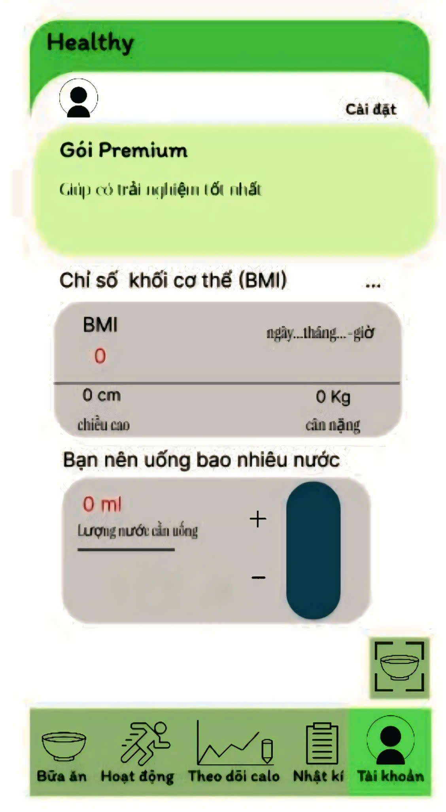
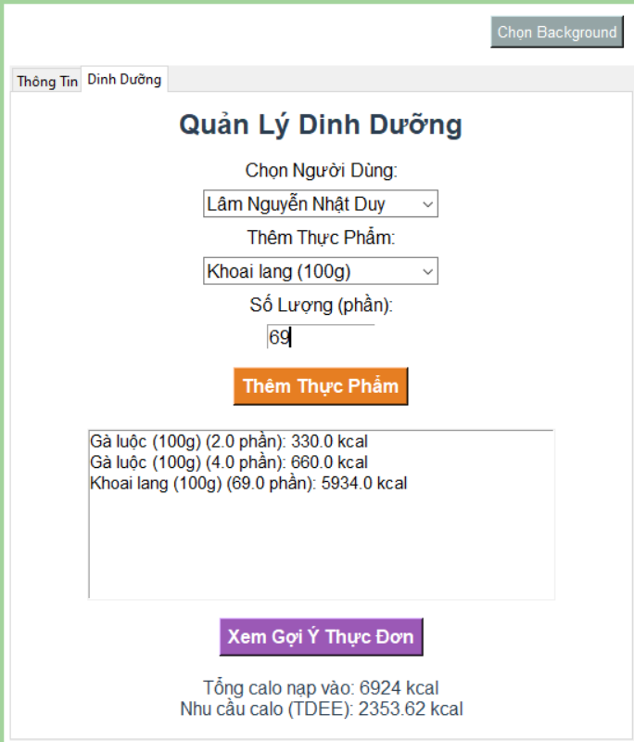

1.TỔNG QUAN VỀ GIAO DIỆN
Giao diện sử dụng tông màu xanh lá cây và trắng chủ đạo, tạo cảm giác tươi mát và liên quan đến sức khỏe.
Bố cục rõ ràng, chia thành các khu vực chức năng riêng biệt.
Các biểu tượng (icons) được sử dụng nhất quán, giúp người dùng dễ dàng nhận diện và thao tác.
Quay lại chương trình làm việc

Slide 4
2.Thanh tiêu đề
Hiển thị tên ứng dụng "Healthy".
Biểu tượng hình người ở góc phải dưới có thể là thông tin tài khoản hoặc trang cá nhân.
Nhập thông tin người dùng.

Slide 5
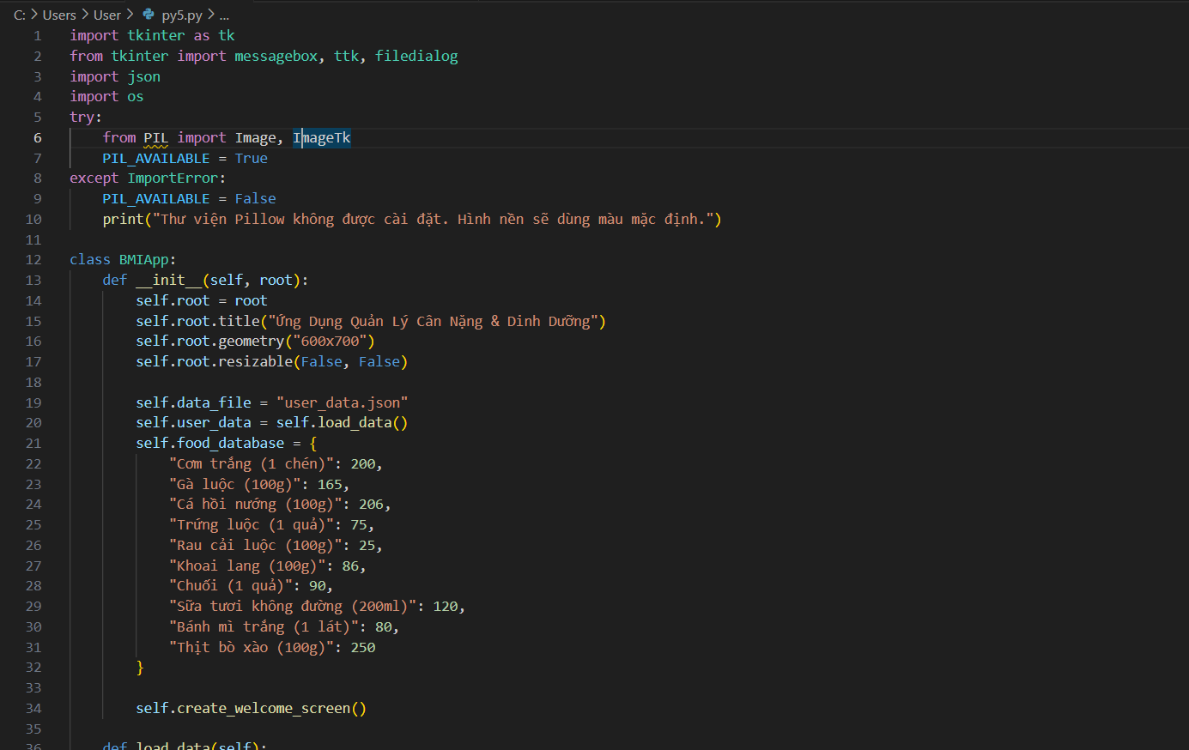
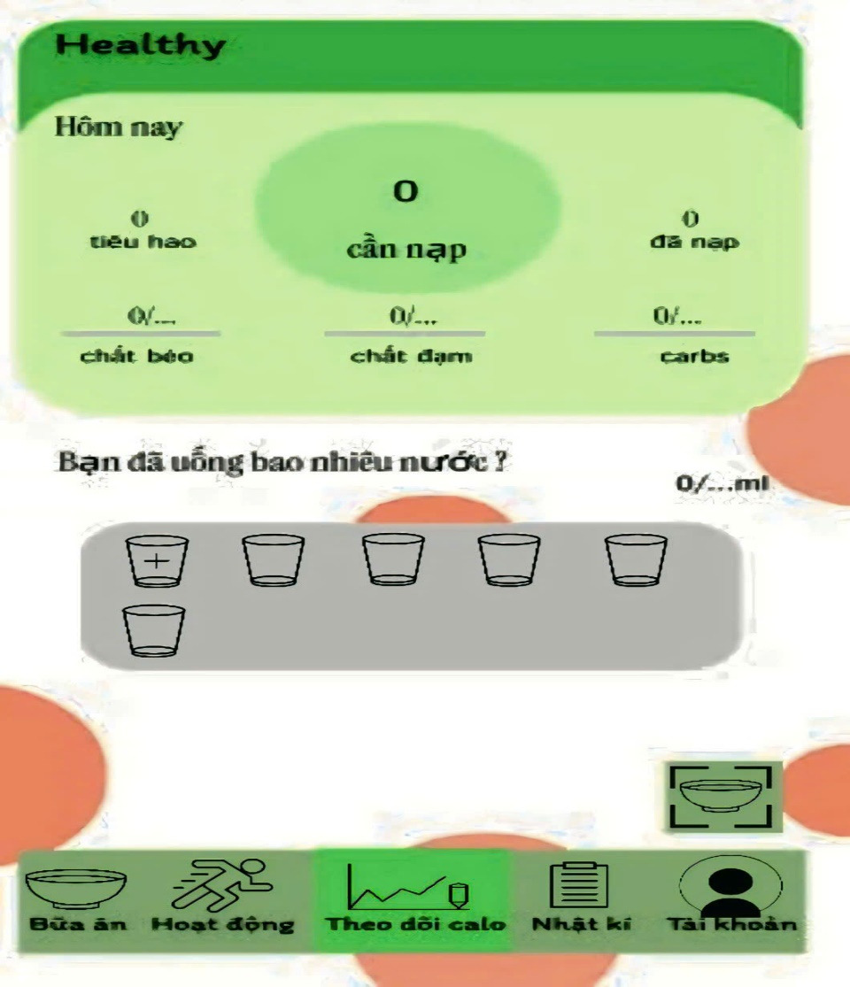
Đề xuất
Mục tiêu tuần 4
Quay lại chương trình làm việc
Xây dựng ứng dụng hoàn thiện hơn bằng Android SDK
Trước
Sau
500.000
95%
Mục tiêu # 1
Mục tiêu # 2
Giải thích ngắn gọn về số liệu thống kê.
Giải thích ngắn gọn về số liệu thống kê.

Slide 6
1.Gói Premeum(Chức năng sắp ra mắt)
Một khu vực quảng cáo hoặc thông báo về gói dịch vụ trả phí "Premium", hứa hẹn mang lại "trải nghiệm tốt nhất".
Quay lại chương trình làm việc

Slide 7
2.Chỉ số cơ thể BMI và nước
Hiển thị nhãn "BMI" và giá trị hiện tại là "0". Điều này cho thấy người dùng chưa nhập thông tin hoặc chưa tính toán BMI.
Hiển thị lượng nước đã uống hiện tại là "0 ml" với nhãn "Lượng nước cần uống".
Các nút "+" và "-" cho phép người dùng dễ dàng thêm hoặc bớt lượng nước đã uống.
Quay lại chương trình làm việc

